Slide 1
Програмна система для хмарного зберігання особистих файлів. Бек-енд
Виконав: ст. гр. ПЗПІ-21-2 Ігор БУЦУЛІН
Керівник: ст. викл. каф. ПІ Олена ОЛІЙНИК
Захист кваліфікаційної роботи | 2025
Notes:
Вітаю шановних членів екзаменційної комісії. Представляю вашій увазі Бекенд частину програмної системи для зберігання особистих файлів.

Slide 2
Актуальність
Користувачі потребують інтуїтивно зрозумілого, безпечного та високоефективного інструменту, який би дозволяв їм легко керувати своїм цифровим контентом, отримувати миттєвий доступ до нього з будь-якого пристрою та зручно обмінюватися файлами з родиною, друзями чи колегами.
Notes:
В епоху стрімкого зростання обсягу медіаконтенту, задача створення ефективного інструменту для миттєвого отримання доступу до особистих даних є беззаперечною.

Slide 3
Мета роботи
Розробка серверної частини програмної системи для хмарного зберігання особистих файлів, яка б відповідала сучасним вимогам користувачів щодо зручності, безпеки та швидкодії.
Notes:
Відповідно, метою роботи було визначено розробку серверної частини програмної системи для хмарного зберігання особистих файлів з акцентом на швидкодії, зручності та безпеці.

Slide 4
Аналіз предметної області
Фіксується стрімке зростання обсягів цифрового контенту, що генерується окремими користувачами
Хмарні сервіси зберігання файлів набувають все більшої популярності
Швидкий потоковий перегляд власного мультимедіа все ще виклик
Вимоги щодо безпеки зберігання та вільного доступу с будь-якої точки світу постають все гостріше
Notes:
Обсяг медіаконтенту, що користувачі створюють, зберігають та споживають зростає щороку. Однак, швидкісний потоковий перегляд мультимедіа в існуючих системах все ще затруднений, а безпека зазначених систем часто викликає сумніви.

Slide 5

Аналіз ринку | Google Drive
Позитивні риси:
Популярність
Швидкодія
Відмовостійкість
Попередній перегляд файлів
Недоліки:
Ціна
Працює виключно в «екосистемі»
Робота з медіафайлами
Notes:
Проводячи аналізу ринку, розглянули популярний швидкісний застосунок Google Drive, в якого відзначили відсутність підтримки потокового перегляду медіаконтенту, високу ціну та закненість на екосистемі, що не дає змогу використовувати його без інтеграції з іншими сервісами компанії.

Slide 6

Аналіз ринку | Microsoft OneDrive
Позитивні риси:
Популярність
Відмовостійкість
Інтеграція з Microsoft Office
Недоліки:
Швидкодія
Ціна
Працює виключно в «екосистемі»
Робота з медіафайлами
Notes:
Сервіс Microsoft OneDrive має схожі чесноти, до яких включається унікальна інтеграція с Microsoft Office. Недоліки аналогічні минулій системі, але до них додається посередня швидкодія сервісу.

Slide 7

Аналіз ринку | Koofr
Позитивні риси:
Загальна швидкодія
Відмовостійкість
Безпека
Ціна
Недоліки:
Обмежений попередній перегляд файлів
Обмежена швидкість завантаження даних з серверів
Notes:
Сервіс Koofr беззаперечно вразив своєю приємною ціною та високою загальною швидкодією, проте, все ще мав суттєві обмеження у попередньому перегляді файлів.

Slide 8
Формування вимог до системи
Необхідні риси для успішної системи:
Відмовостійкість
Безпека
Масштабованість
Висока швидкодія
Розвинений попередній перегляд файлів різних форматів
Швидкий попередній перегляд медіаконтенту
Notes:
Отже, задачею є реалізація швидкої, безпечної, масштабованої та відмовостійкої хмарної системи з підтримкою потокового перегляду файлів різних форматів.

Slide 9
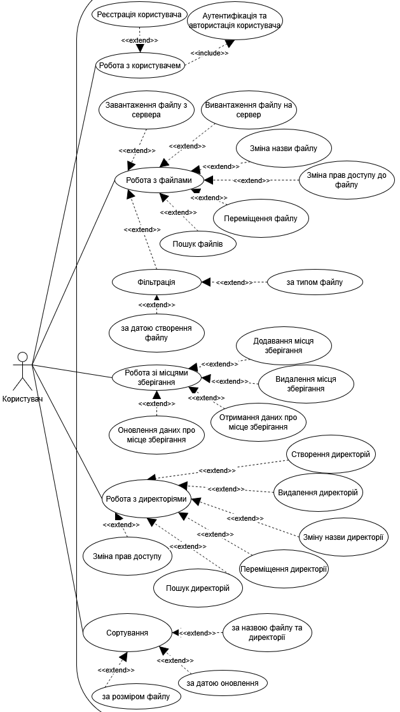
Проектування взаємодії з користувачем
Notes:
Користувач хотів би бачити у такій системі CRUD операції над файлами та директоріями, можливості фільтрації та сортування.

Slide 10
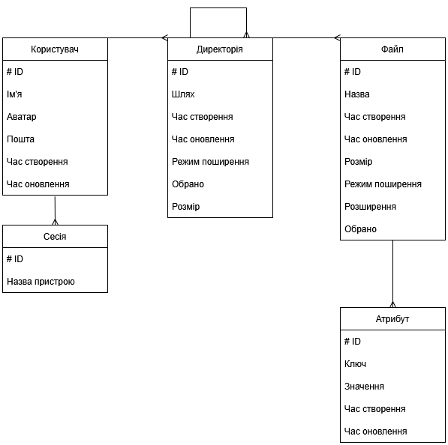
Проектування схеми зберігання даних застосунку
Notes:
Для цього сформуємо три ключові сутності застосунку: користувач, директорія та файл, а також дві вторинні Сессія й атрибут.

Slide 11
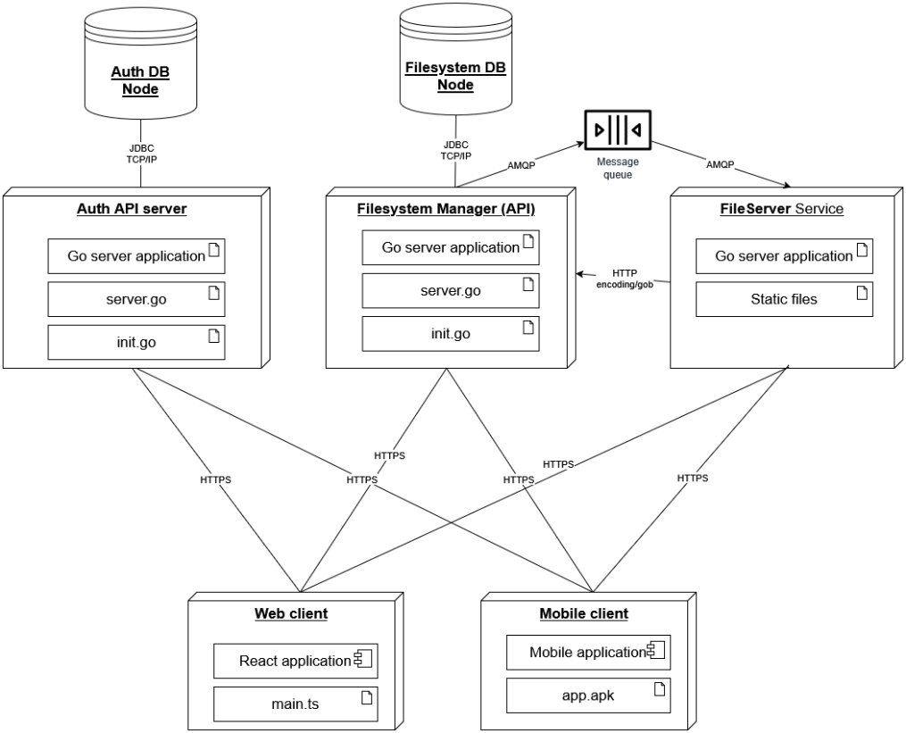
Архітектура застосунку
Мікросервісний застосунок, що взаємодіє з клієнтськими застосунками за принципом REST API
Notes:
Застосунок зробимо мікросервісним, розділивши його на 3 сервіси: сервіс автентифікації, сервіс файлів та менеджер файлової системи.

Slide 12

Обрані технології
Мова програмування Go
Компільована мова програмування
Автоматичний «збір сміття»
Розвинена стандартна бібліотека
Висока швидкодія
Унікальний механізм паралельного програмування
Розроблена та підтримується Google
Велика спільнота
Notes:
У якості мови програмування використаємо Go. Це сучасна швидка компільована мова, що розроблена корпорацією Google з акцентом на параллельному програмуванні.

Slide 13

Обрані технології
СУБД MongoDB
Популярна документ-орієнтована СУБД
Підтримка агрегованих інструкцій
Атомарність запитів
Notes:
У якості субд використаємо документо-орієнтовану MongoDB через підтримку нею складних запитів агрегації без додаткових втрат.. Відзначимо, що кожен запит до неї є атомарним. Ненормалізована база даних дозволить нам оптимізувати швидкість отримання даних.

Slide 14

Обрані технології
Caddy
Швидкий HTTP-сервер
Розроблений за допомогою мови програмування Go
Легко налаштувати
Вбудований reverse proxy та файловий сервер
Підтримка контейнеризації
Notes:
Також був використаний новий високошвидкісний HTTP-сервер Caddy, розроблений з використанням Go.

Slide 15

Обрані технології
RabbitMQ
Швидкий брокер повідомлень
Підтримка контейнеризації
Вбудований режим «fanout»
Notes:
У якості брокера повідомлень встановлено RabbitMQ через вбудовану підтримку режиму fanout для реалізації патерну PubSub

Slide 16
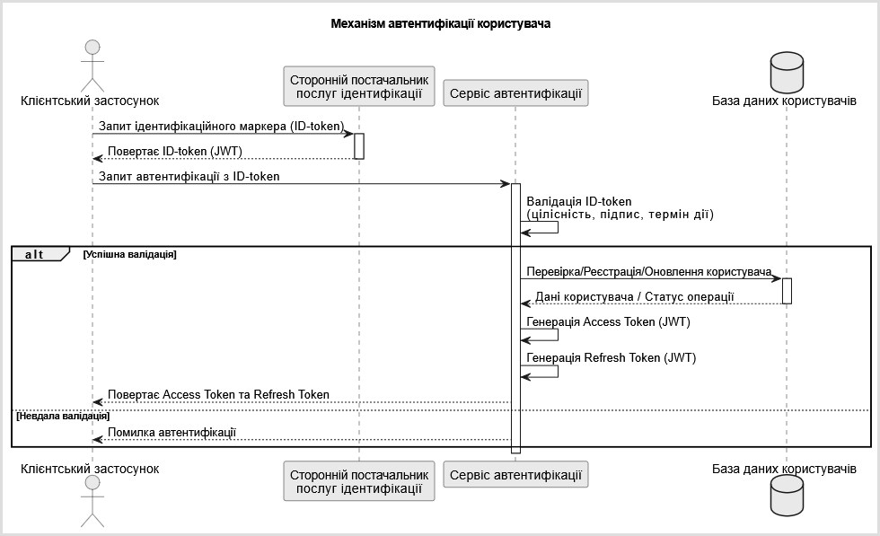
Взаємодія сервісів автентифікації та API
Notes:
Для коректної та безпечної автентифікації користувача був використаний флоу на основі двох JWT маркерів: доступу та оновлення.

Slide 17
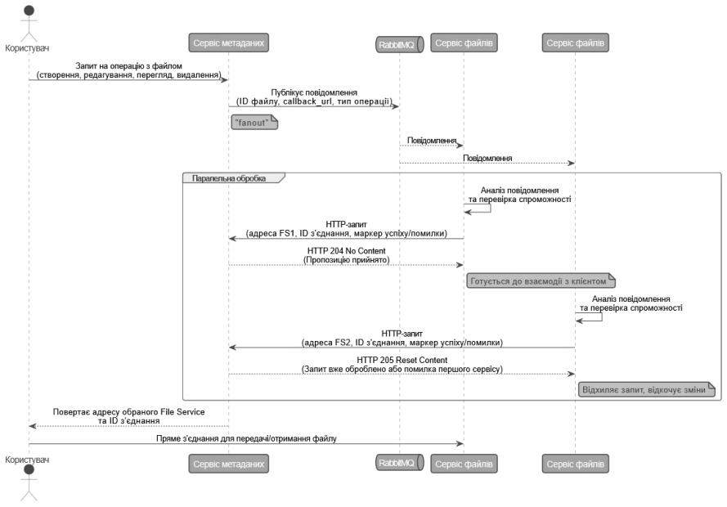
Взаємодія сервісів файлів та менеджера файлової системи
Notes:
Для синхронізації даних між сервісом файлів та менеджером файлової системи розроблено власний протокол взаємодії. Спочатку сигнал від менеджеру файлової системи до сервісів файлів передається через RabbitMQ.

Slide 18
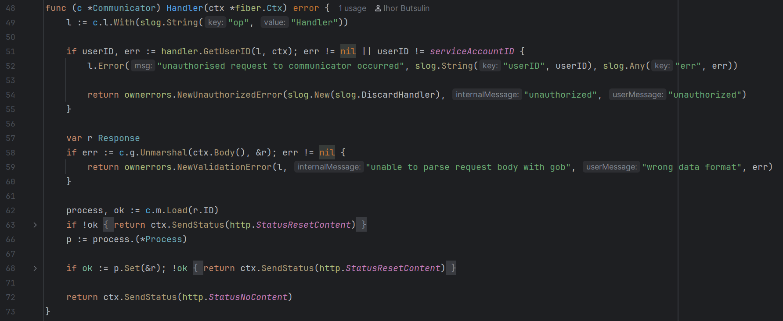
Приклад коду взаємодії мікросервісів
Notes:
Далі, від сервісу файлів до менеджеру файлової системи в рамках протоколу надсиляється синхронний HTTP-запит, для отримання якого створили спеціальний ендпоінт.

Slide 19
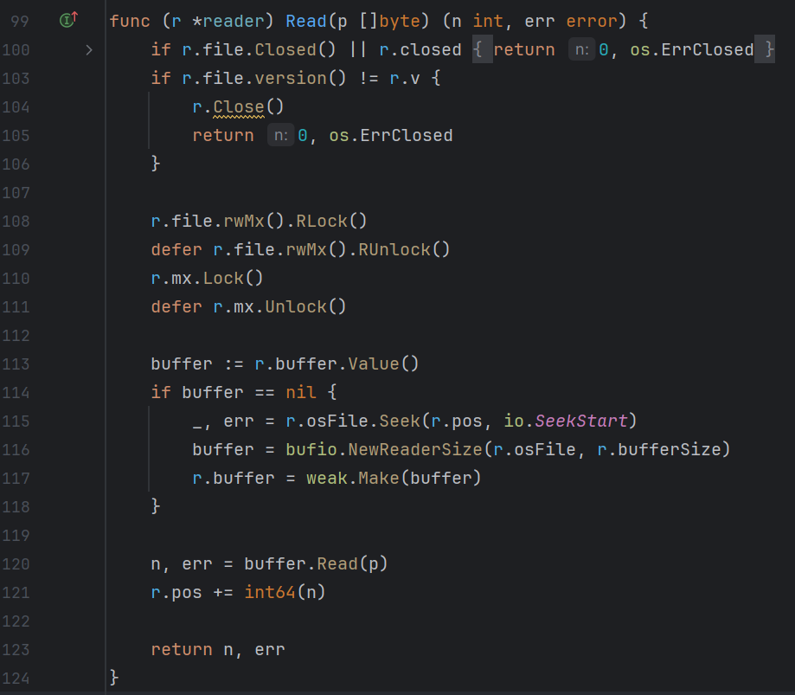
Приклад коду буферизованого читання
Notes:
Окрім цього, було розроблено власний буферизований читач для випереджувального зчитування даних з метою оптимізації швидкості потокового завантаження та зменшення кількості запитів до ФС. Варто зазначити, що для його функціонування була викорситана нова функціональність "слабких вказівників", яку додали у найновішу версію Go 1.24. Його використання ви можете побачити на 113 рядку.

Slide 20
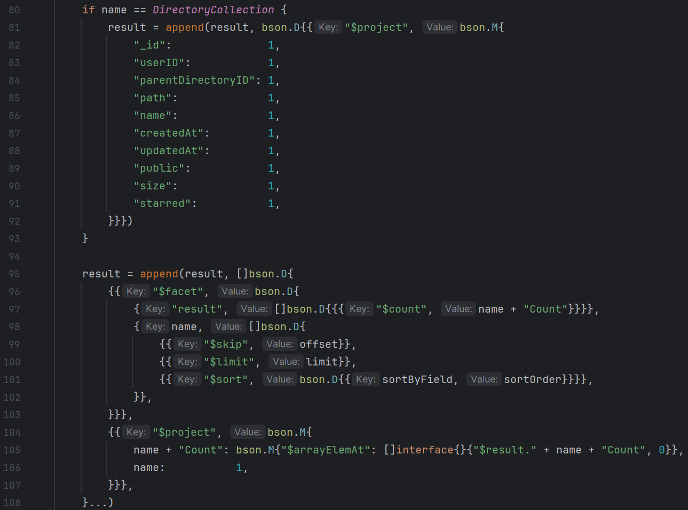
Приклад агрегаційних запитів до MongoDB
Notes:
Також були розроблені складні запити агрегації до MongoDB з метою фільтрації та сортування результатів пошуку.

Slide 21
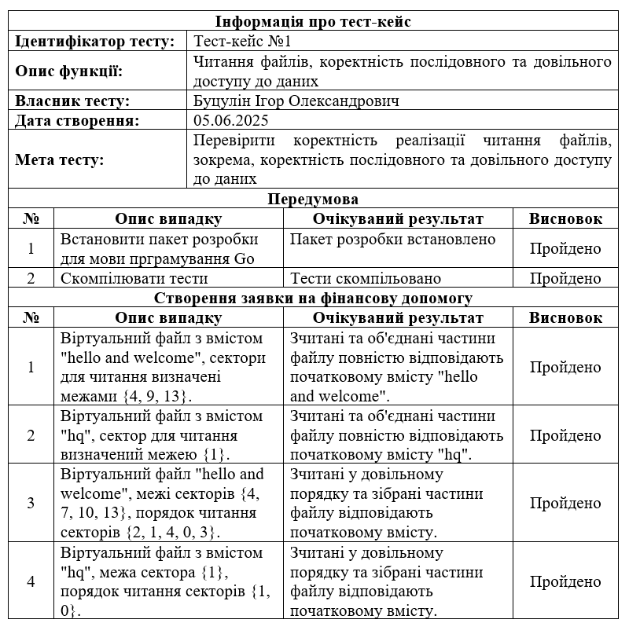
Модульньне тестування
Використовувалася вбудована функціональність Go
Додатковий пакет testify
Використання моків
Notes:
В рамках розробки, було проведено модульне тестування використовуючи стандартні механізми мови Go.

Slide 22
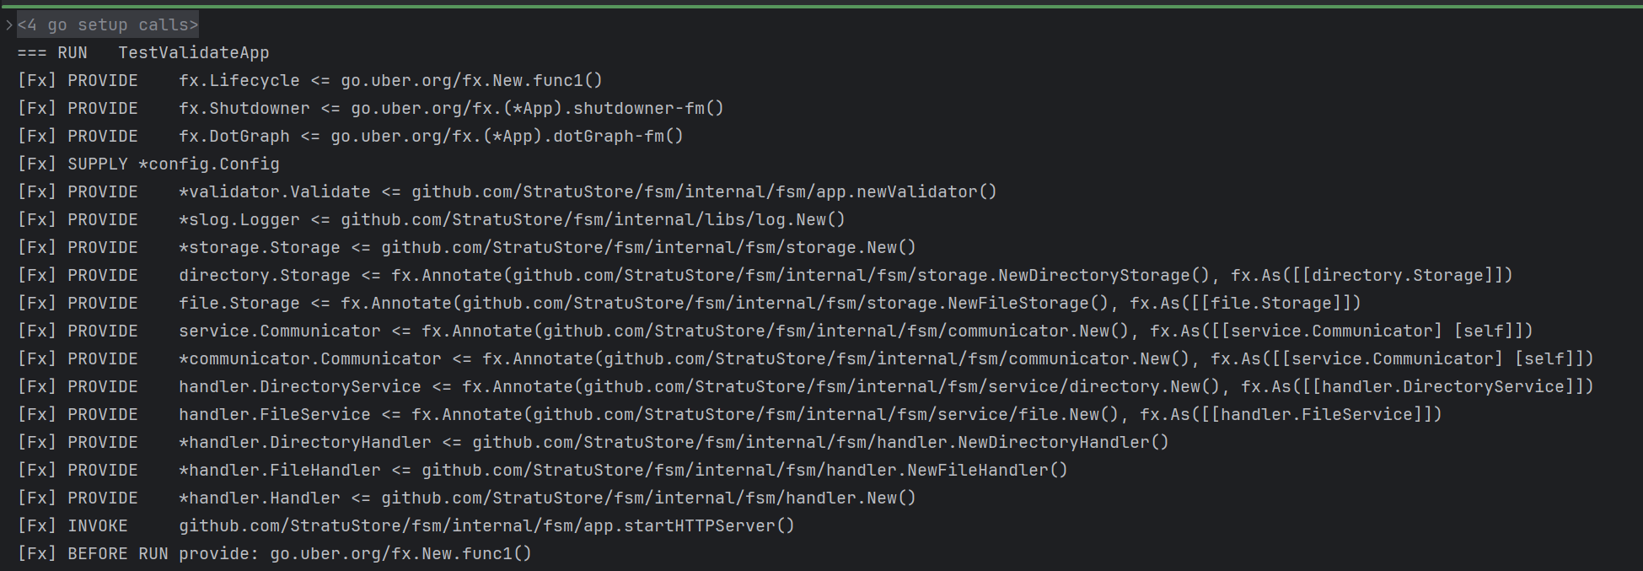
Інтеграційне тестування
Використовувалася вбудована функціональність Go та DI-котейнера fx
Додатковий пакет testify
Notes:
Аналогічно, було проведене інтеграційне тестування, для чого також використали функції, надані DI-контейнером uber/fx.

Slide 23
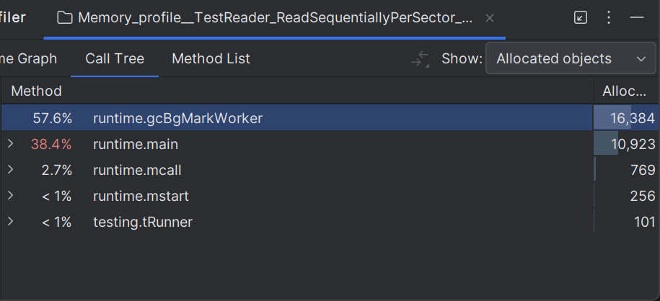
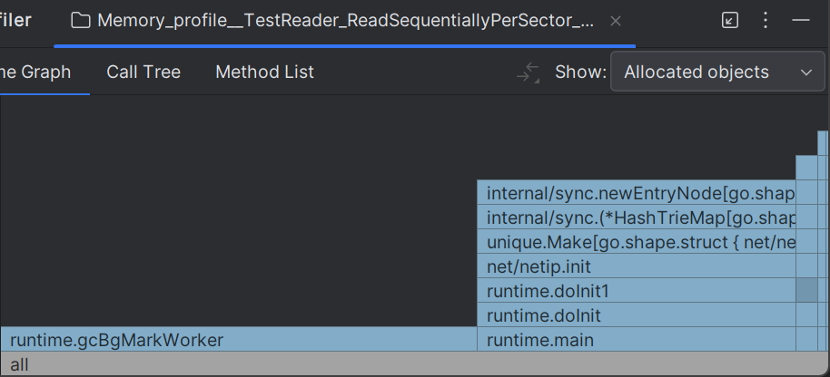
Навантажувальне тестування
Використання профілювальника Jetbrains GoLand
Імітація стандартного наватаження
Notes:
Навантажувальне тестування було проведено з використанням вбудованого профілювальника Goland та спеціально створених тестів.

Slide 24

Наукова апробація результатів
Notes:
Розробка стала підгрунтям для написання тез, презентованих на міжнародній науковій конференції.

Slide 25
Висновки
Проведено комплексний аналіз предметної галузі та існуючих на ринку аналогів.
Розроблено архітектуру серверної частини, яка складається з трьох незалежних сервісів: сервісу автентифікації, сервісу метаданих та сервісу файлів.
Застосовано унікальний метод серверної буферизації.
Результатом виконаної роботи став готовий до експлуатації, надійний та функціональний серверний компонент програмної системи хмарного зберігання файлів, що відповідає сучасним вимогам до продуктивності, надійності та безпеки.
Notes:
Результатом роботи став готовий до експлуатації, надійний та функціональних серверний компонент програмної частини хмарного зберігання файлів, що відповідає всім поставленим вимогам.

Slide 26
Дякую за увагу!

